Slide 1

المحاضرة رقم 06
المعاينة والعينات وأساليب القياس

Slide 2
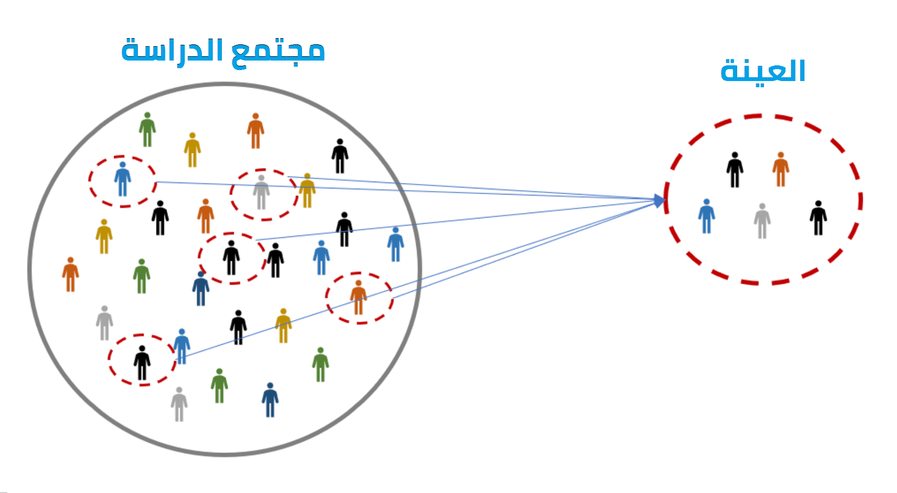
تعد المعاينة والعينات من الأساليب الإحصائية الشائعة في البحث العلمي، والتي تهدف إلى دراسة مجموعة كبيرة من البيانات من خلال تحليل عينة أصغر منها. تُستخدم هذه الطرق بشكل واسع في مختلف المجالات، في هذه المحاضرة، سنتناول مفاهيم المعاينة والعينات، وأنواعها المختلفة، وأساليب قياسها، وكيفية اختيار العينة المناسبة لكل بحث.

Slide 3

ما هي المعاينة؟
المعاينة هي عملية اختيار جزء من المجتمع (العينة) لدراسته بدلاً من دراسة المجتمع بأكمله. يتم ذلك لتوفير الوقت والجهد والموارد، مع الحفاظ على دقة النتائج.

Slide 4

لماذا نستخدم المعاينة؟
توفير التكاليف: دراسة عينة أصغر تكلف أقل من دراسة مجتمع كامل؛
توفير الوقت: جمع البيانات من عينة أصغر يستغرق وقتًا أقل؛
الوصول إلى مجتمعات كبيرة: قد يكون من الصعب دراسة مجتمعات كبيرة بالكامل؛
دقة أعلى: في بعض الحالات، قد تكون دراسة عينة مختارة بعناية أكثر دقة من دراسة مجتمع كامل.

Slide 5

كيفية اختيار العينة المناسبة
يجب أن تكون العينة ممثلة للمجتمع الذي تم اختيارها منه، بحيث يمكن تعميم النتائج على المجتمع بأكمله. هناك عدة طرق لاختيار العينة، منها:
العينة العشوائية البسيطة: يتم اختيار أفراد العينة عشوائياً من المجتمع.
العينة الطبقية: يتم تقسيم المجتمع إلى طبقات (مثل العمر، الجنس، التعليم) ثم يتم اختيار عينة عشوائية من كل طبقة.
العينة العنقودية: يتم تقسيم المجتمع إلى مجموعات (عناقيد) ثم يتم اختيار عناقيد عشوائية لدراستها.

Slide 6

أساليب القياس
بعد اختيار العينة، يتم جمع البيانات باستخدام أدوات قياس متنوعة، مثل:
الاستبيانات: مجموعة من الأسئلة التي يتم طرحها على الأفراد للحصول على معلومات حول آرائهم ومواقفهم.
المقابلات: حوار بين الباحث والمشارك للحصول على معلومات أكثر تفصيلاً.
الملاحظات: تسجيل سلوك الأفراد في بيئة طبيعية أو مصطنعة.
الاختبارات: قياس قدرات الأفراد أو معرفتهم في مجال معين.

Slide 7

شروط أداة القياس الجيدة
الصدق: أن تقيس الأداة بالفعل ما تدعي قياسه.
الثبات: أن تعطي الأداة نفس النتائج عند تكرار استخدامها.
الموضوعية: أن تكون نتائج الأداة مستقلة عن الباحث الذي يستخدمها.

Slide 8

خطوات عملية القياس
تحديد المتغيرات: تحديد الجوانب التي سيتم قياسها.
اختيار أداة القياس المناسبة: اختيار الأداة التي تناسب المتغيرات والهدف من البحث.
صياغة الأسئلة: صياغة أسئلة واضحة ومباشرة.
تطبيق الأداة: تطبيق الأداة على العينة المختارة.
تحليل البيانات: تحليل البيانات التي تم جمعها باستخدام الأساليب الإحصائية المناسبة.

Slide 9

أهمية التحليل الإحصائي
يلعب التحليل الإحصائي دورًا حيويًا في فهم البيانات واستخلاص النتائج. يتم استخدام مجموعة متنوعة من الإحصاءات الوصفية والاستدلالية لتحليل البيانات، مثل:
الإحصاءات الوصفية: تلخيص البيانات باستخدام الجداول والرسوم البيانية والمقاييس الإحصائية مثل المتوسط والانحراف المعياري.
الإحصاءات الاستدلالية: اختبار الفرضيات وتقدير المعلمات.

Slide 10

إن فهم مبادئ المعاينة وأساليب القياس أمر بالغ الأهمية لضمان جودة البحث العلمي. من خلال اختيار عينة ممثلة واستخدام أدوات قياس موثوقة وتحليل البيانات بدقة، يمكن للباحثين الوصول إلى نتائج دقيقة وقابلة للتعميم؛
تختلف أساليب المعاينة والقياس باختلاف طبيعة البحث؛
يجب أن يكون الباحث على دراية بالمزايا والعيوب لكل طريقة من طرق المعاينة والقياس؛
التحليل الإحصائي هو أداة قوية لفهم البيانات، ولكن يجب استخدامه بحذر وبناءً على فهم جيد للمبادئ الإحصائية.

